Slide 1
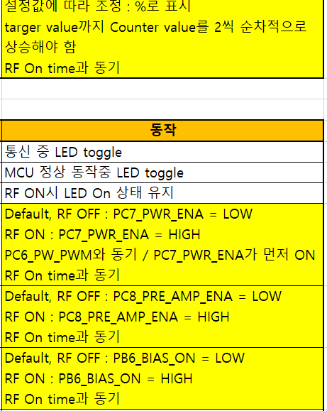
Q1)
회로상 PC7_PWR_ENA가 PW_PWM signal 전달을 버퍼를 통해 컨트롤하던데, PC6_PW_PWM라인은 항상 켜놓고 PC7_PWR_ENA GPIO로만 IOUTB1 출력을 제어해도 되는지?
출력을 control시 Timer가 On/Off control 이 느릴 수 있어 2차적으로 ENA를 사용했습니다.
출력이 OFF인경우, PWM도 같이 OFF되어야 합니다. 불필요한 clock은 Noise source가 됩니다.
Q2)
RF On time의 정의는 CPU_IOUTB 출력시작시간인지, 다른 GPIO High를 기준으로 잡는것인지?
➔ CPU_IOUTB 출력시작시간.
Q3)
△T?
RF On time
Time
RF On time 시점에 동기해야하는 operation들이 있는데, 이에 대한 bound시간은?
➔ 별개의 delay는 필요없습니다. 동작상 문제가 되는 경우, 따로 요청 드리겠습니다.

Slide 2
Q4)
PC6 PW_PWM Duty
Q1.(a) Duty rise before RF On time
Q1.(b) Duty rise after RF On time
RF On time
Time
RF on time이전에 PWM을 50%로 올리는지, on time 이후에 PWM을 50% (혹은 target 값)으로 올리는지?
PWM이 Duty 0%에서 시작해서 Target Duty까지 올라가는 알고리즘 입니다.
처음부터 target duty를 출력하면, overshoot 발생으로 H/W에 damage를 줍니다.
Q5)
PC6 PW_PWM Duty
Q2.Duty rise time?
PWM duty를 1%씩 상승시킬때, 몇ms마다 1%씩 상승시키는지?
➔ 기본 1msec로 설정해 주세요. 동작 상태보고 tuning해야 할 factor 입니다.

